Slide 1
ΔΑΦΝΙΟΣ ΝΙΚΟΣ ΚΑΘΗΓΗΤΗΣ ΧΕΙΡΟΥΡΓΙΚΗΣ
ΚΑΛΟΗΘΕΙΣ ΠΑΘΗΣΕΙΣ
ΤΟΥ ΘΥΡΕΟΕΙΔΟΥΣ

Slide 2
ΑΝΑΤΟΜΙΑ ΘΥΡΕΟΕΙΔΟΥΣ ΑΔΕΝΑ
Βρίσκεται στο κεντρικό διαμέρισμα του τραχήλου
Βάρος 15-20 gr , μήκος 5 cm
Καλύπτεται μπροστά από τον στερνοκλειδομαστοειδή μυ και τον στερνουοειδή. Οπισθίως έρχεται σε επαφή με την τραχεία και τον κρικοειδή χόνδρο ( σύνδεσμος berry).
Πυραμοειδής λοβός στο 50% (το τμήμα στον ισθμό προς τα αριστερά).

Slide 3
Αγγειωση
Άνω θυρεοειδική αρτηρία (έξω καρωτίδα)
Κάτω θυρεοειδική αρτηρία (θυραυχενικό στέλεχος)
Φλεβική απορροή
Άνω θυρεοειδική φλέβα (έσω σφαγίτιδα)
Κάτω θυρεοειδική φλέβα (ανώνυμος ή βραχιοκεφαλική)
Μέση θυρεοειδική φλέβα 50% (έσω σφαγίτιδα)
ΝΕΥΡΩΣΗ
Συμπαθητική νεύρωση από το άνω και μέσο τραχηλικό γάγγλιο και παρασυμπαθητική νεύρωση πνευμονογαστρικό άνω και κάτω παλίνδρομο λαρυγγικό

Slide 4
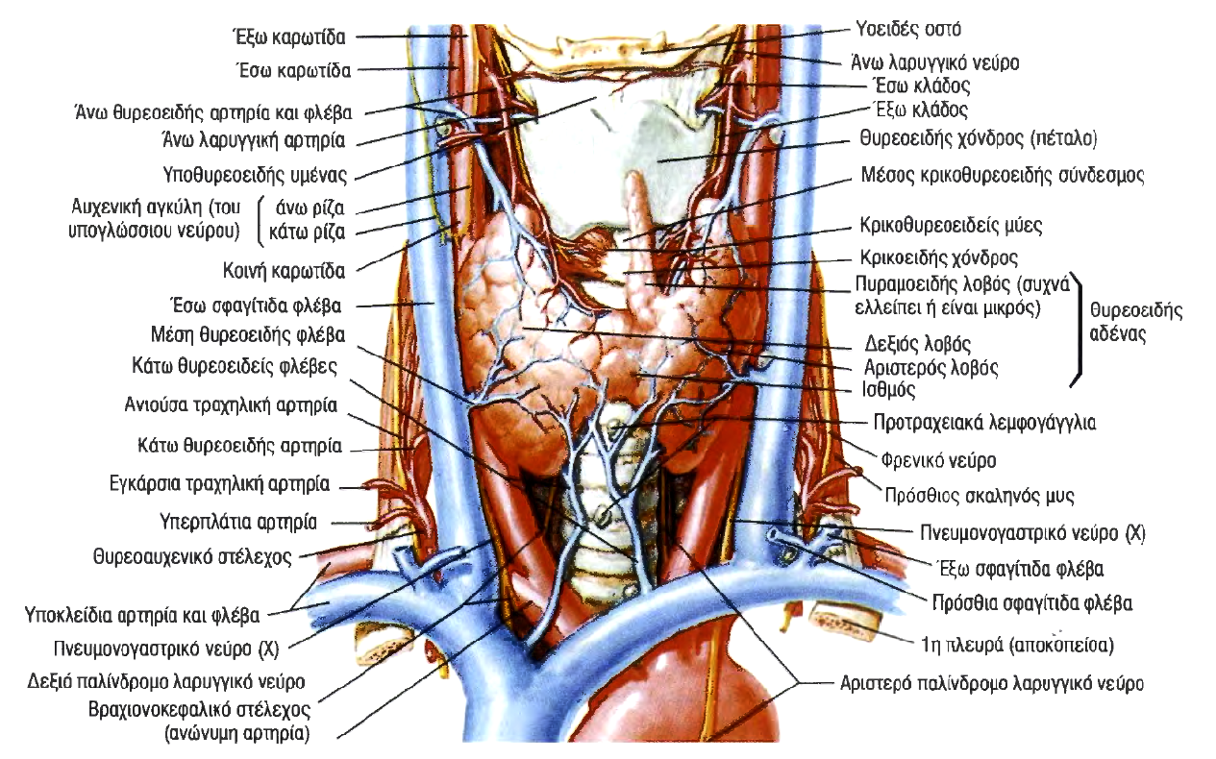

Slide 5
ΦΥΣΙΟΛΟΓΙΑ ΘΥΡΕΟΕΙΔΟΥΣ ΑΔΕΝΑ
Παράγει τρεις ορμόνες:
Τ4 Θυροξίνη
Τ3 τριιωδοθυρονίνη
Καλσιτονίνη
Απαραίτητο στοιχείο για την παραγωγή των Θ.Ο είναι το ιώδιο(100-150 mg ανά 24ωρο)
Η έκκριση των Θ.Ο γίνεται με την δράση της θυρεοειδοτρόπου ορμόνης ( TSH) , η οποία παράγεται στον πρόσθιο λοβό της υπόφυσης
Κυκλοφορία στο πλάσμα μετά σύνδεση με σφαιρίνη TG.

Slide 6
ΕΡΓΑΣΤΗΡΙΑΚΕΣ ΕΞΕΤΑΣΕΙΣ ΕΛΕΓΧΟΥ ΘΥΡΕΟΕΙΔΙΚΗΣ ΛΕΙΤΟΥΡΓΙΑΣ
Μέτρηση Τ3 ,Τ4, TSH
TSH , T3, T4 υποθυρεοειδισμός
TSH T3, T4, υπερθυρεοειδισμός
Μέτρηση Τg θυρεοσφαιρίνης
Σημαντική ως καρκινικός δείκτης
Αυξάνεται και σε τραύμα ή φλεγμονή
Αυξάνεται στο 20% σε διαφοροποιημένο καρκίνο θυρεοειδούς
Μέτρηση θυρεοειδικών αυτοαντισωμάτων
Θυρεοειδική υπεροξειδάση (Τ.P.OAb) είναι ευαίσθητο τεστ για ανίχνευση αυτοάνοσων παθήσεων του θυρεοειδούς ( Hashimoto)
Tg θυρεοσφαιρίνη
Καλσιτονίνη , αυξάνει σε μυελοειδές καρκίνο θυρεοειδούς.

Slide 7
ΑΠΕΙΚΟΝΙΣΤΙΚΕΣ ΜΕΘΟΔΟΙ ΓΙΑ
ΔΙΕΡΕΥΝΗΣΗ ΠΑΘΗΣΕΩΝ ΘΥΡΕΟΕΙΔΟΥΣ
U/S , η πρώτη εξέταση για διερεύνηση παθήσεων του θυρεοειδούς αδένα
Δυνατότητα καθορισμού συμπαγούς ή κυστικού όζου
Δυνατότητα για FNA σε ύποπτο όζο
Καθορισμός μεγέθους , αριθμού όζων και διαστάσεων του θυρεοειδούς αδένα
Σπινθηρογράφημα
Σημαντικό για την λειτουργική εικόνα του θυρεοειδούς αδένα
CT και MRI
Σπάνια η χρήση ,μόνο σε καρκίνο θυρεοειδούς με διήθηση των πέριξ ανατομικών στοιχείων

Slide 8
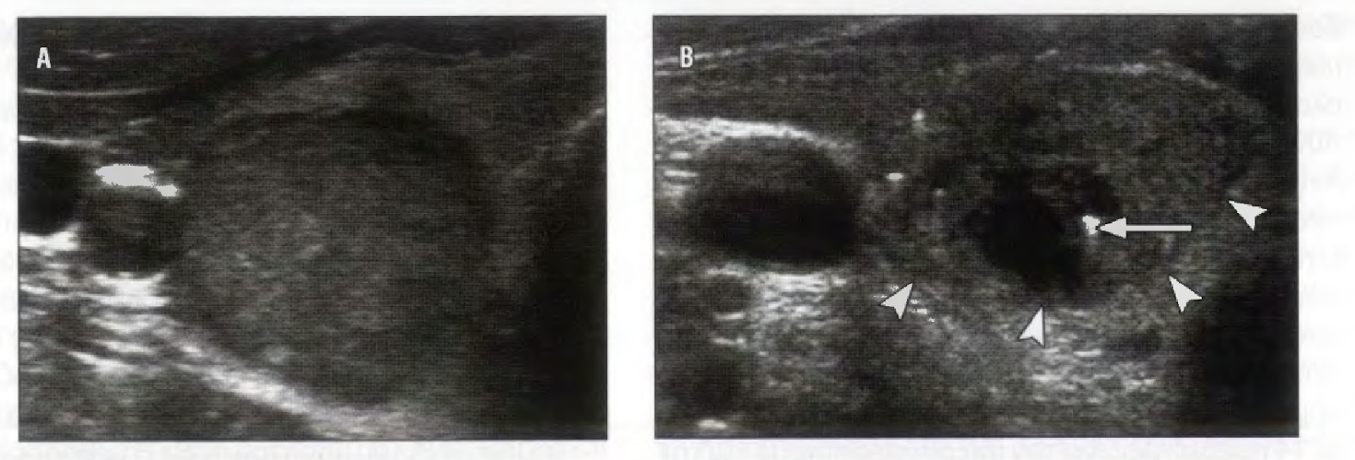
ΥΠΕΡΗΧΟΓΡΑΦΗΜΑ ΘΥΡΕΟΕΙΔΟΥΣ ΑΔΕΝΑ

Slide 9
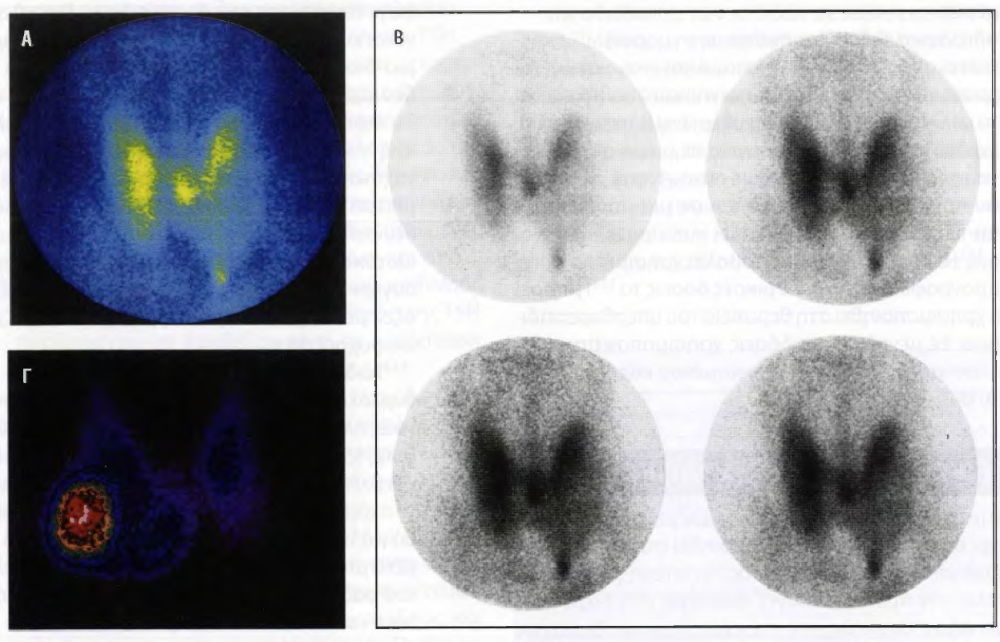
ΣΠΙΝΘΗΡΟΓΡΑΦΗΜΑ ΘΥΡΕΟΕΙΔΟΥΣ ΑΔΕΝΑ

Slide 10
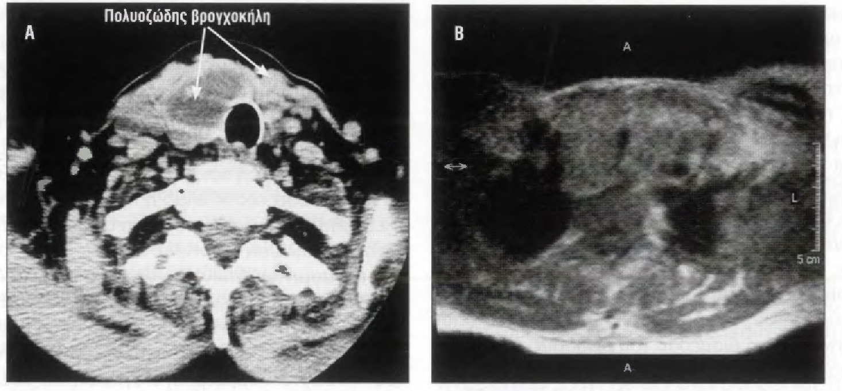
CT & MRI ΘΥΡΕΟΕΙΔΟΥΣ

Slide 11
ΛΕΙΤΟΥΡΓΙΚΕΣ ΠΑΘΗΣΕΙΣ ΘΥΡΕΟΕΙΔΟΥΣ
Νόσος Graves
Αυτοάνοσος πάθηση
Γενετική προδιάθεση
Επικράτηση στις γυναίκες
Η πρώτη εκδήλωση συνήθως είναι ο εξόφθαλμος
Μεγάλη διόγκωση του θυρεοειδούς
T3 ↑, T4 ↑, ΤSH↓
Υπερθυρεοειδισμός
Νόσος
Graves
Πολυοζώδης
Τοξική
βρογχοκήλη
Τοξικό
αδένωμα
Θυρεοειδίτιδα

Slide 12
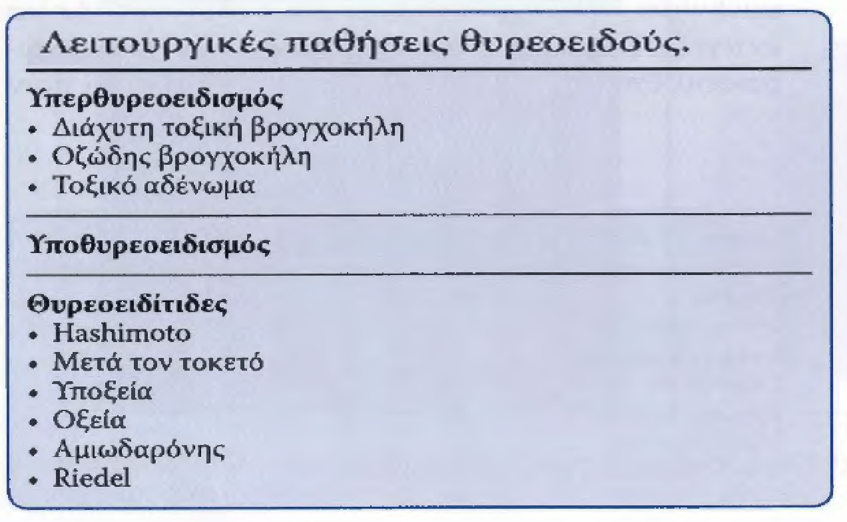

Slide 13
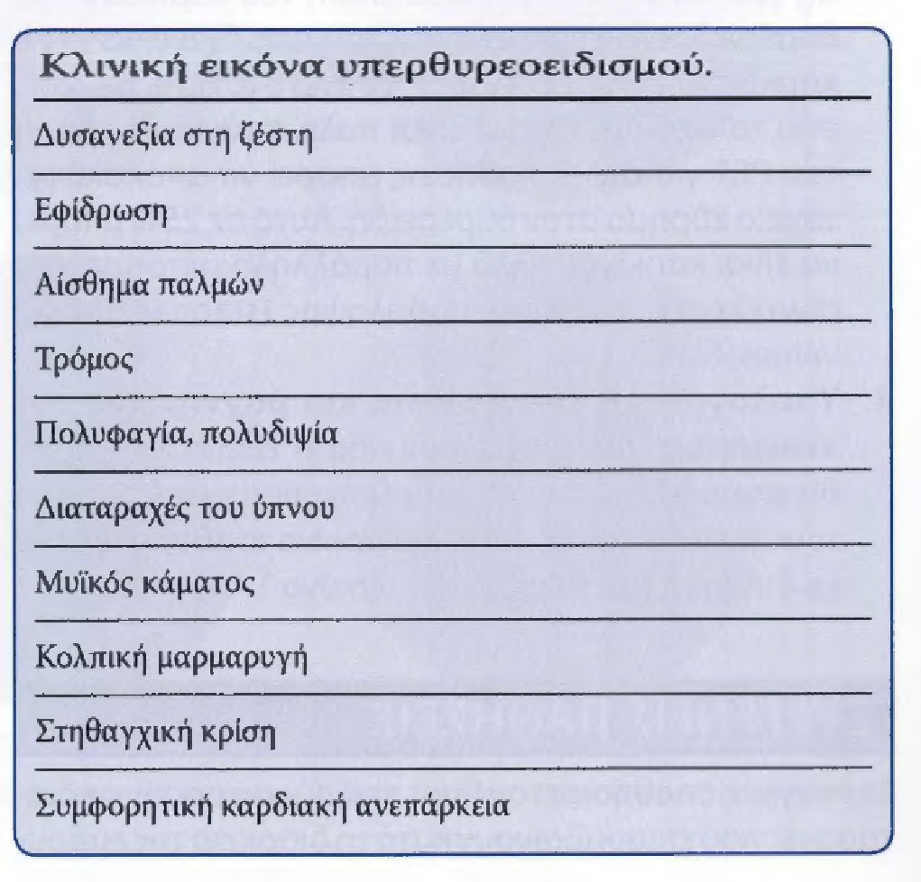

Slide 14
Θεραπεία
Φαρμακευτική αγωγή – θειοναμίδες – β-αναστολείς – αντιθυρεοδειδικό φάρμακο
Ραδιενεργό Ιώδιο – πλήρες αποτέλεσμα 2-3 μήνες
Χειρουργική θεραπεία – άμεση ανταπόκριση

Slide 15
Τοξική πολυζοώδης βρογχοκήλη (θυρεοτοξίκωση)
Μεγάλη αύξηση μεγέθους θυρεοειδούς αδένα
Ευθυρεοειδική πολυοζώδης βρογχοκήλη εξαρτάται από την TSH → αυτονομία → δεν καταστέλλεται από την Τ4 → τοξική κατάσταση με υπερέκκριση Τ3, Τ4 από τους όζους με αποτέλεσμα την καταστολή της TSH
Επίσης μπορεί να συμβεί σε μια μη τοξική πολυοζώδη βρογχοκήλη λόγω χορήγησης μεγάλου φορτίου ιωδίου (Bosedow)
- Iιωδίωση των τροφών σε περιοχή με έλλειμα
- Χορήγηση σκιαγραφικού ιωδιούχου
- Χορήγηση φαρμάκων που περιέχουν ιώδιο
Θεραπευτικά απαιτείται ολική θυρεοειδεκτομή λόγω υπερθυρεοειδισμού βαριάς μορφής
Η θεραπεία με αντιθυρεοειδικά φάρμακα ή ραδιενεργό
ιώδιο δεν αποδίδει.

Slide 16
Τοξικό αδένωμα
Ασθενής με μονήρη όζο του θυρεοειδούς και υπερθυρεοειδισμό
Όζοι συνήθως μεγέθους > 2cm
T3 ↑, T4 ↑, ΤSH↓
Σπινθηρογραφικά αναδεικνύεται μονήρης θερμός όζος που υπερλειτουργεί με το υπόλοιπο παρέγχυμα κατεσταλμένο
Συχνότητα κακοήθειας σχεδόν μηδενική
Θεραπεία
Χορήγηση ραδιενεργού ιωδίου (μειονέκτημα ή παραμονή υπολείμματος μορφωμάτων)
Χειρουργική εκτομή σύστοιχου λοβού + ισθμού

Slide 17
ΥΠΟΘΥΡΕΟΕΙΔΙΣΜΟΣ
Πρωτοπαθής Δευτεροπαθής
Θυρεοειδική πάθηση
Ιατρογενής αφαίρεση
Δράση αντιθυρεοειδικών
φαρμάκων (Hashimoto)
Θεραπεία – Χορήγηση Τ4
Βλάβη υπόφυσης

Slide 18
ΘΥΡΕΟΕΙΔΙΤΙΔΕΣ
1. Θυρεοειδίτιδα Hashimoto (χρόνιο αυτοάνοσο) ή λεμφοκυτταρική θυρεοειδίτιδα)
Προσβάλλει το 10% του πληθυσμού
Συχνότερο αίτιο υποθυρεοειδισμού
Συχνότητα 30-60 ετών
Αναλογία άνδρες-γυναίκες 1-9
Ιστολογικά χαρακτηρίζεται από λεμφοκυτταρική διήθηση με ίνωση

Slide 19
Κλινικά
Εμφανίζεται με ανώδυνη βρογχοκήλη με υποθυρεοειδισμό
Ανάλογα με το μέγεθος συμπτωματολογία πίεσης (δυσφαγία-δύσπνοια)
Πιθανή εμφάνιση όζων (αποκλεισμός κακοήθειας)
Εργαστηριακά ↑ θυρεοειδική υπεροξειδάση (TPOAb)
Θεραπευτικά χορήγηση Τ4
Χειρουργική αντιμετώπιση μόνο
- Πιεστικά φαινόμενα
- Υποψία κακοήθειας
- Μη ανταπόκριση στη φαρμακευτική αγωγή

Slide 20
ΘΥΡΕΟΕΙΔΙΤΙΔΕΣ
2. Θυρεοειδίτιδα μετά τον τοκετό
Αυτοάνοσος
Μικρή γενετική προδιάθεση
↑ θυρεοειδικών αντισωμάτων
Θεραπευτικά χορήγηση Τ4

Slide 21
ΥΠΟΞΙΑ ΘΥΡΕΟΕΙΔΙΤΙΔΑ (de Quervain)
Συχνότερα στο θήλεα άτομα 5:1
Εμφάνιση μεταξύ 20-60 ετών
Αίτιο ασαφή (ιοί, λοίμωξη αναπνευστικού)
Κλινικά εμφανίζει πυρετό, πόνο, κακουχία → πιθανή
η εμφάνιση θυρεοτοξίκωσης που ακολουθείται από υποθυρεοειδισμό
Θεραπευτικά
β-αναστολείς
Αναλγητικά
Αντιπυρετικά
Κορτικοστεροειδή

Slide 22
ΟΞΕΙΑ ΘΥΡΕΟΕΙΔΙΤΙΔΑ
Σπάνια
Οφείλεται σε βακτηρίδια (Staph. Aureus-Strept. Pyogenes) → φλεγμονή θυρεοειδούς
Εμφάνιση σε παιδιά και νέους 20-40 ετών
Κλινικά πυρετό, καταβολή, πόνο, ψηλαφητικά επώδυνο μόρφωμα στην περιοχή ου θυρεοειδούς (απόστημα)
Θεραπευτικά αντιβιοτική αγωγή

Slide 23
ΘΥΡΕΟΕΙΔΙΤΙΔΑ Riedel (ινώδης)
Σπάνια
Εμφάνιση στις γυναίκες 4:1 30-60 ετών
Αίτια άγνωστα
Κλινικά αρχικά ευθυρεοειδισμός και εν συνεχεία υποθυρεοειδισμό
Ψηλαφητικά σκληρός και καθηλωμένος θυρεοειδής (διαφορική διάγνωση από αναπλαστικό Ca) → FNA ?
Χειρουργική θεραπεία επί πιεστικών φαινομένων (αφαιρείται μόνοι πάσχον τμήμα)

Slide 24
ΒΡΟΓΧΟΚΗΛΗ
Ονομάζεται κάθε διόγκωση του θυρεοειδή αδένα που δεν συνοδεύεται από υπερλειτουργία-φλεγμονή ή κακοήθεια
Κλινικά συμπωματική
Εμφάνιση κατά την κύηση, εφηβεία, εμμηνόπαυση
Ενδημικά σε περιοχές με ελαττωμένη πρόσληψη ιωδίου
Σποραδικά
Εμφάνιση με
α) διάχυτη διόγκωση (απλή βρογχοκήλη)
β) Πολλαπλούς όζους (πολυοζώδης βρογχοκήλη)
γ) Μονήρη όζο (μονήρης όζος θυρεοειδούς)

Slide 25
ΑΠΛΗ ΒΡΟΓΧΟΚΗΛΗ
Θεραπευτική χορήγηση θυροξίνης
Χειρουργική αφαίρεση με ανταπόκριση σε εμφάνιση πιεστικών φαινομένων λόγω μεγέθους (τραχεία, οισοφάγος, άνω κοίλη φλέβα)
Συνιστάται ολική θυρεοειδεκτομή(υψηλό ποσοστό υποτροπής επί μερικής αφαίρεσης)

Slide 26
ΠΟΛΥΖΟΩΔΗΣ ΒΡΟΓΧΟΚΗΛΗ
Παρουσία πολλαπλών όζων χωρίς κλινική συμπτωματολογία
Αποκλεισμός κακοήθειας (FNA σε ύποπτους όζους)
Θεραπευτική χορήγηση θυροξίνης χειρουργική αφαίρεση σε κακοήθεια ή έντονη υποψία κακοήθειας, για αισθητικούς λόγους και επί πιεστικών φαινομένων

Slide 27
ΜΟΝΗΡΗΣ ΟΖΟΣ ΘΥΡΕΟΕΙΔΟΥΣ
Εμφάνιση και ψηλάφηση μονήρη όζου στο θυρεοειδή
Εμφανίζεται στο 4-7% του πληθυσμού
Όζος συμπαγής ή μικτής σύστασης (αδένωμα, εκφυλιστικοί όζοι, καρκίνος, ή οφειλόμενος σε θυρεοειδίτιδα)
ΑΠΑΡΑΙΤΗΣΗ ΠΡΟΫΠΟΘΕΣΗ Ο ΑΠΟΚΛΕΙΣΜΟΣ ΚΑΚΟΗΘΕΙΑΣ
Ηλικία και εμφάνιση όζου σε νεαρή ηλικία ή σε πολύ προχωρημένη έχει μεγάλη πιθανότητα να είναι κακοήθης
Φύλο δεν αποτελεί ιδιαίτερο παράγοντα κινδύνου
Χαρακτηριστικά (μέγεθος, καθήλωση στα πέριξ)
Άλλα ευρήματα – ανεύρεση ψηλαφητών τραχηλικών λεμφαδένων
Ιστορικό ακτινοβολίας τραχήλου
Ιστορικό οικογενειακό (μυελοειδούς Ca θυρεοειδούς)
U/S (κυστικοί, συμπαγής αποτιτανώσεις, ανώμαλα όρια)
FNA
Πιθανότητα κακοήθειας ανάλογα με το μέγεθος του όζου

Slide 28
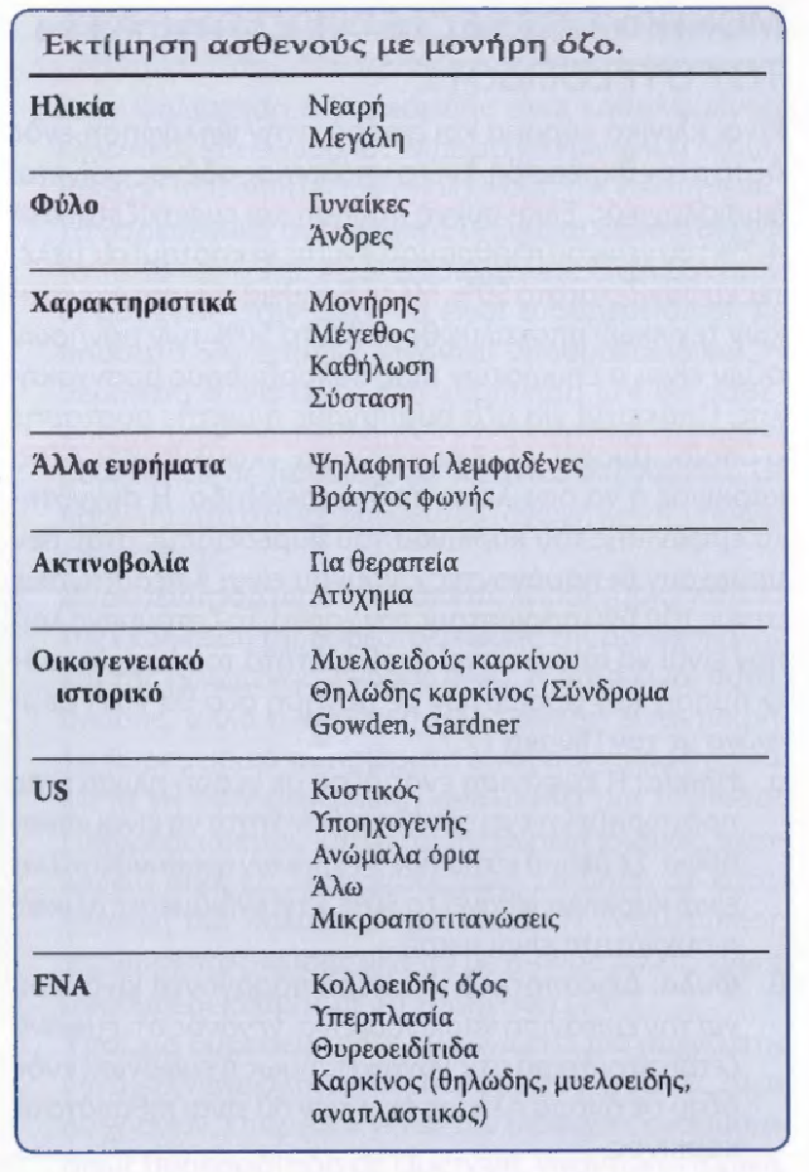

Slide 29
Ευχαριστώ

